Slide 1


Slide 2
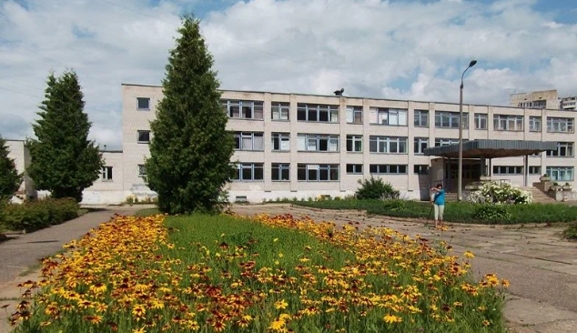
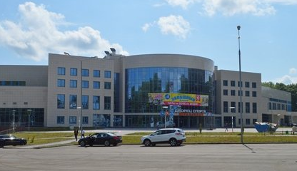
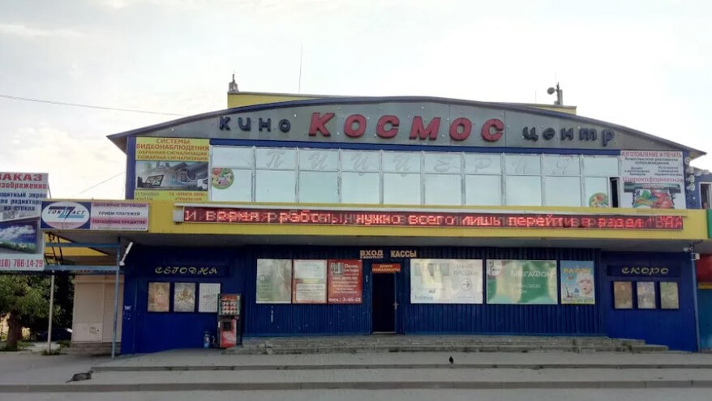
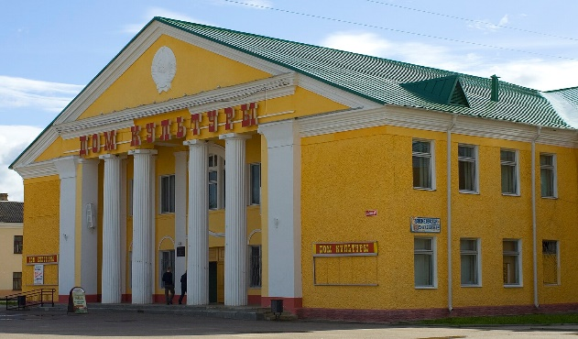

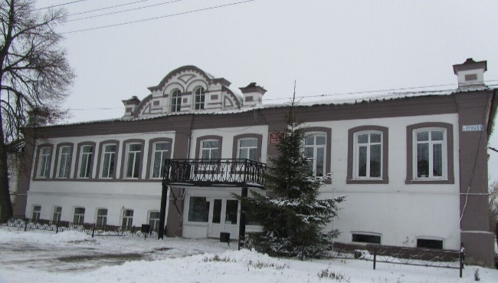
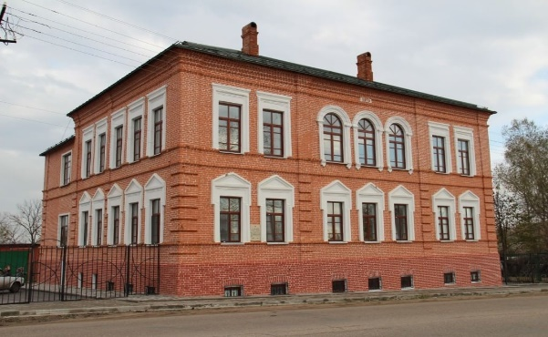
ПЕРЕЧЕНЬ ОБЪЕКТОВ ДЛЯ ВОВЛЕЧЕНИЯ В ПРЕДПРИНИМАТЕЛЬСТВО
Школа
Физкультурно-оздоровительный
комплекс
Кинотеатр
Дом культуры
Библиотека
Музей

Slide 3
Библиотека
Коворкинг
Копирование и печать документов, оцифровка и оформление фото
Установка копировального оборудования для удобства посетителей
Магазин
Продажа книг, сувениров, канцелярских принадлежностей
Частный репетиторский центр
Индивидуальные и групповые занятия (иностранные языки, школьные предметы, подготовка к экзаменам)
Образовательные курсы
Проведение мастер-классов, тренингов и лекций

Slide 4
МУЗЕЙ
Магазин сувениров
Продажа сувениров, канцелярских товаров, открыток
Квизы и интеллектуальные игры
Создание постоянных платных игр, вопросы которых основаны на экспозиции музея
Образовательные программы и экскурсии
Авторские экскурсионные маршруты, квесты, интерактивные экскурсии (AR)
Творческая студия
Мастер-классы по живописи, графике, лепке, созданию сувениров
Фото- видеостудия, студия подкастов
Проведение фотосьемки, аренда профессионально оборудованного помещения для съемки

Slide 5
Кинотеатр
Тематическое кафе или попкорн-шоп
Стилизованное кафе, кондитерская с десертами, продажа попкорна
Клуб интеллектуальных игр
Квизы, викторины и настольные игры
Игровые центры в фойе
Организация пространства для детей и взрослых (настольный теннис, аэрохоккей)
Образовательные курсы и кружки для детей и взрослых
Организация образовательных мероприятий, например, по киноискусству, фотографии или дизайну
Организация мероприятий, событийный и клубный бизнес
Проведение фестивалей, тематических мероприятий

Slide 6
ФОК
Спортивные секции разной направленности
Гимнастика, бокс, йога, ритмика и т.д.
Магазин спортивного питания / спортивной одежды
Продажа одежды, аксессуаров для активного образа жизни
Кабинет массажа / СПА
Спортивный и оздоровительный массаж, косметология
Кафе / Кофейня самообслуживания
Кофе, коктейли, выпечка, лавка здорового питания
Прокат спортивного инвентаря
Велосипеды, коньки, лыжи и т.д.

Slide 7
Школа
Образовательные курсы
Репетиторство, курсы программирования, робототехника, 3D моделирование
Продленка с углубленной программой
Организация досуга с мастер-классами, помощь с домашними заданиями, развивающие игры
Спортивные секции разной направленности
Кружки по интересам
Рисование, кройка и шитье, столярное дело, кулинария, цветоводство
Языковые клубы
Углубленное изучение иностранных языков с разговорной практикой

Slide 8
Дом культуры
Буфет / Кафе / Кофейня самообслуживания
Напитки, выпечка, десерты
Спортивные секции
Йога, настольный теннис, гимнастика, и т.д.
Магазин
Продажа книг, сувениров, канцелярских принадлежностей, товаров для творчества
Образовательные курсы и кружки
Танцы, рисование, музыка, актерское мастерство, иностранные языки, студия керамики
Студия подкастов, фотостудия
Создание контента

